Slide 1
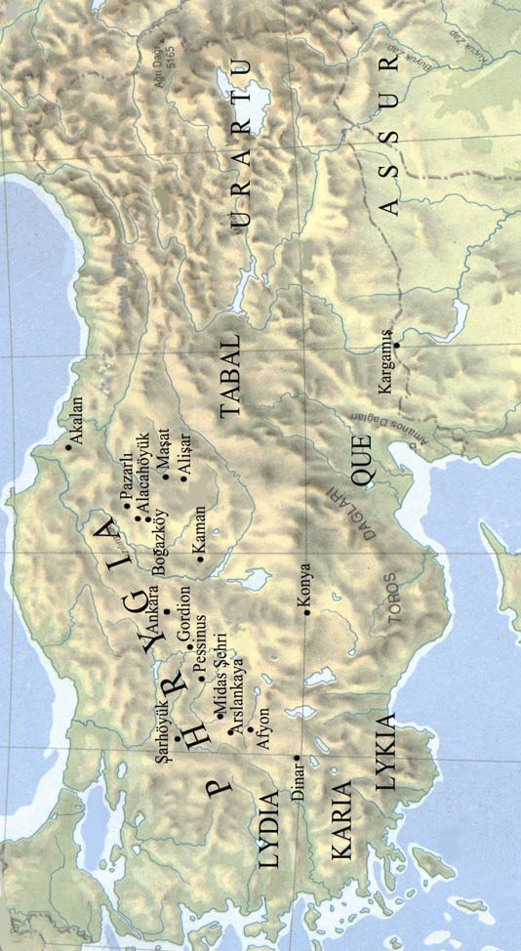
ANADOLU UYGARLIKLARI

Slide 2
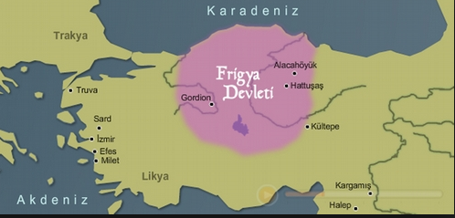
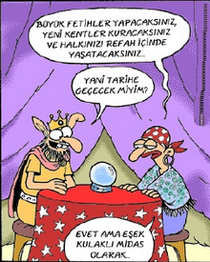
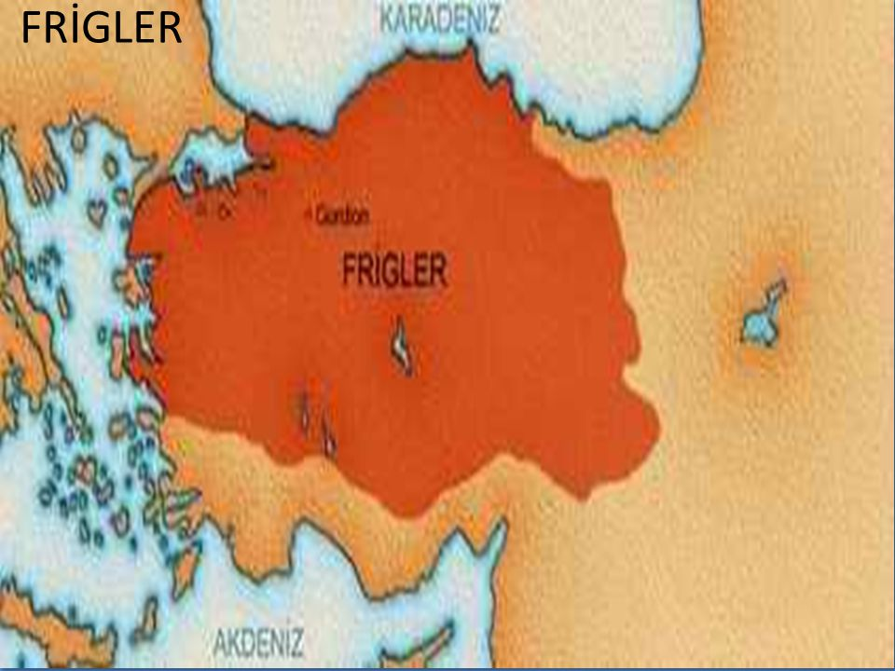
FRİGYALILAR
Notes:
Batı ve orta Anadolu’ya hakim olmuşlardır.Gordios’un Fethiyeli eşinden doğan ünlü kral MİDAS’dır. Midas döneminde bütün Orta ve Güneydoğu Anadolu’ya egemen, güçlü bir krallık düzeyine ulaşmışlardır. Midas Kimmerlere karşı kaybettiği savaş sonrası intihar etmiştir.
Başkentleri Ankara Polatlı sınırları içerisinde bulunan GORDİON’DUR.
En meşhur tanrıçaları SİBEL yada KYBELE dir.Kybele adına Sivrihisarda Pessinus bir tapınak inşa etmiştir. Pessinus frig baş tanrıçasının şehri olarak ün yapmıştır.
Friglerin maden ve ağaç işçiliğinde, dokumacılıkta ürettikleri eserler, Helen piyasasında beğeni kazanmış ve Helenli ustalar tarafından taklit edilmiştir .
Frigler “tümülüs ” adı verilen anıt mezarlar yaparak krallarını buralara gömmüşlerdir.
Frigyalılar Anadolu Frig inancına öncülük etmiş geometrik motifli TAPATES adı verilen kilimleri ile ünlüdür.

Slide 3
Batı ve orta Anadolu’ya hakim olmuşlardır.Gordios’un Fethiyeli eşinden doğan ünlü kral MİDAS’dır. Midas döneminde bütün Orta ve Güneydoğu Anadolu’ya egemen, güçlü bir krallık düzeyine ulaşmışlardır. Midas Kimmerlere karşı kaybettiği savaş sonrası intihar etmiştir.
Başkentleri Ankara Polatlı sınırları içerisinde bulunan GORDİON’DUR.
En meşhur tanrıçaları SİBEL yada KYBELE dir.Kybele adına Sivrihisarda Pessinus bir tapınak inşa etmiştir. Pessinus frig baş tanrıçasının şehri olarak ün yapmıştır.
Friglerin maden ve ağaç işçiliğinde, dokumacılıkta ürettikleri eserler, Helen piyasasında beğeni kazanmış ve Helenli ustalar tarafından taklit edilmiştir .
Frigler “tümülüs ” adı verilen anıt mezarlar yaparak krallarını buralara gömmüşlerdir.
Frigyalılar Anadolu Frig inancına öncülük etmiş geometrik motifli TAPATES adı verilen kilimleri ile ünlüdür.

Slide 4
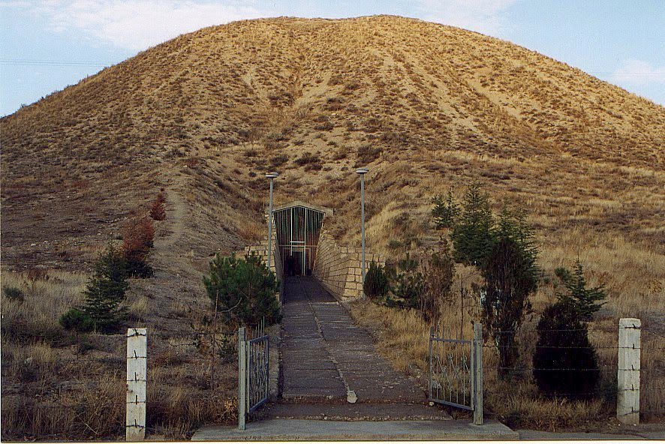
KRAL MİDASIN MEZARI YIĞMA TÜMÜLÜS
Notes:
Batı ve orta Anadolu’ya hakim olmuşlardır.Gordios’un Fethiyeli eşinden doğan ünlü kral MİDAS’dır. Midas döneminde bütün Orta ve Güneydoğu Anadolu’ya egemen, güçlü bir krallık düzeyine ulaşmışlardır. Midas Kimmerlere karşı kaybettiği savaş sonrası intihar etmiştir.
Başkentleri Ankara Polatlı sınırları içerisinde bulunan GORDİON’DUR.
En meşhur tanrıçaları SİBEL yada KYBELE dir.Kybele adına Sivrihisarda Pessinus bir tapınak inşa etmiştir. Pessinus frig baş tanrıçasının şehri olarak ün yapmıştır.
Friglerin maden ve ağaç işçiliğinde, dokumacılıkta ürettikleri eserler, Helen piyasasında beğeni kazanmış ve Helenli ustalar tarafından taklit edilmiştir .
Frigler “tümülüs ” adı verilen anıt mezarlar yaparak krallarını buralara gömmüşlerdir.
Frigyalılar Anadolu Frig inancına öncülük etmiş geometrik motifli TAPATES adı verilen kilimleri ile ünlüdür.

Slide 5
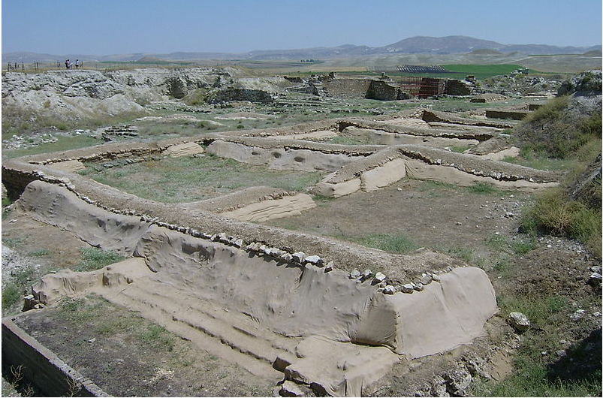
GORDIONDAN KALINTILAR
Notes:
Batı ve orta Anadolu’ya hakim olmuşlardır.Gordios’un Fethiyeli eşinden doğan ünlü kral MİDAS’dır. Midas döneminde bütün Orta ve Güneydoğu Anadolu’ya egemen, güçlü bir krallık düzeyine ulaşmışlardır. Midas Kimmerlere karşı kaybettiği savaş sonrası intihar etmiştir.
Başkentleri Ankara Polatlı sınırları içerisinde bulunan GORDİON’DUR.
En meşhur tanrıçaları SİBEL yada KYBELE dir.Kybele adına Sivrihisarda Pessinus bir tapınak inşa etmiştir. Pessinus frig baş tanrıçasının şehri olarak ün yapmıştır.
Friglerin maden ve ağaç işçiliğinde, dokumacılıkta ürettikleri eserler, Helen piyasasında beğeni kazanmış ve Helenli ustalar tarafından taklit edilmiştir .
Frigler “tümülüs ” adı verilen anıt mezarlar yaparak krallarını buralara gömmüşlerdir.
Frigyalılar Anadolu Frig inancına öncülük etmiş geometrik motifli TAPATES adı verilen kilimleri ile ünlüdür.

Slide 6
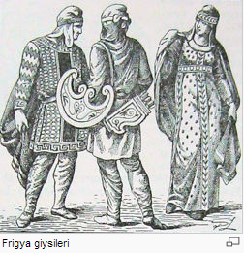
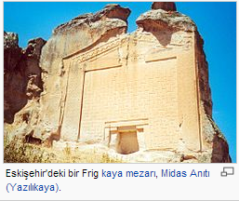
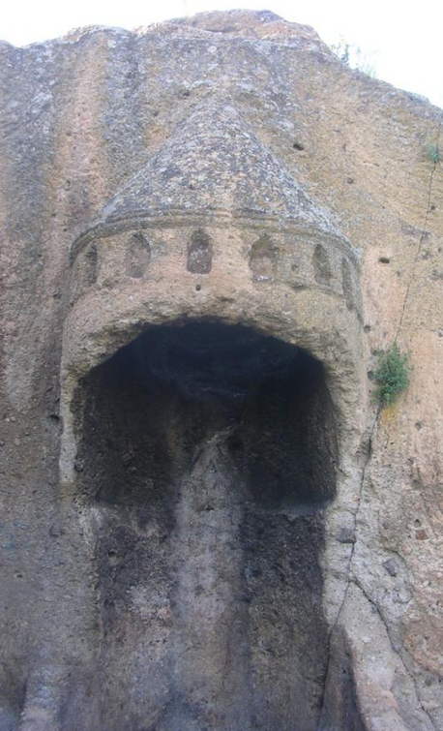
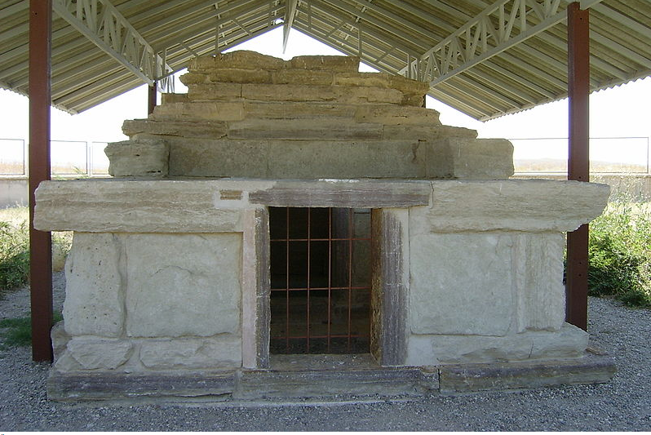
FRİG VADİSİ
FRİG TÜMÜLÜSÜ
Notes:
Batı ve orta Anadolu’ya hakim olmuşlardır.Gordios’un Fethiyeli eşinden doğan ünlü kral MİDAS’dır. Midas döneminde bütün Orta ve Güneydoğu Anadolu’ya egemen, güçlü bir krallık düzeyine ulaşmışlardır. Midas Kimmerlere karşı kaybettiği savaş sonrası intihar etmiştir.
Başkentleri Ankara Polatlı sınırları içerisinde bulunan GORDİON’DUR.
En meşhur tanrıçaları SİBEL yada KYBELE dir.Kybele adına Sivrihisarda Pessinus bir tapınak inşa etmiştir. Pessinus frig baş tanrıçasının şehri olarak ün yapmıştır.
Friglerin maden ve ağaç işçiliğinde, dokumacılıkta ürettikleri eserler, Helen piyasasında beğeni kazanmış ve Helenli ustalar tarafından taklit edilmiştir .
Frigler “tümülüs ” adı verilen anıt mezarlar yaparak krallarını buralara gömmüşlerdir.
Frigyalılar Anadolu Frig inancına öncülük etmiş geometrik motifli TAPATES adı verilen kilimleri ile ünlüdür.

Slide 7
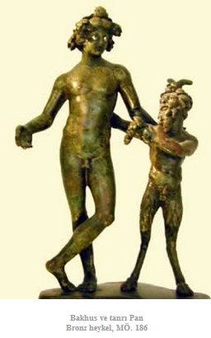
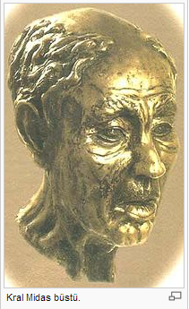
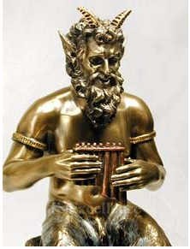
Müziğin, sanatların, güneşin, ateşin ve şiirin tanrısı APOLLON ve Kır Tanrısı Pan arasında yapılacak bir çalgı çalma yarışmasında Midas yargıçlardan biri olarak seçilmişti. Kır tanrısı, KAVALIYLA hoş sesler çıkarıyordu; ama APOLLON'un gümüşten lir'i her çalgıdan üstünmüş. APOLLON; çalmaya başladığında Musalar bile durup onu dinlermiş. Yargıçlardan ikincisi dağ tanrısı Tmolos, yengi çelengini APOLLON'a vermiş. Ama Midas oyunu yarışma sonunda Pan'a yönelik kullanınca Tanrı APOLLON çok kızmış ve "güzel müziği ayırt edemeyen kulak insan kulağı olamaz , sana eşek kulağı yakışır" diyerek Midas'ın kulaklarını eşek kulağına dönüştürmüş. Midas bir süre, tanrının armağanlarını koca bir külah içinde saklamış. Saklamış ama onun saçlarını kesen BERBER sonunda kulaklarını görerek kralın sırrını öğrenmiş. Ancak sır bu insan ağzına sığar mı? Berber sancılar geçirip, dayanılmaz ıstıraplar yaşadıktan sonra sırrını bir kuyuya söylemeye karar vermiş. Kuyuya eğilmiş ve Midas'ın kulakları eşek kulakları diye bağırmış. Sırrı kuyudaki su sazlara, sazlarsa rüzgarda salına salına bütün etrafa yayılmış. Böylece bütün ülke Midas'ın sırrını kısa zamanda öğrenmiş. Daha sonra halk Midas hakkında gölge oyunları oynamaya başlamış. Midas artık bıkkınlıkla kulaklarını kestirmeye karar vermiş ve kulaklarını kestirmiş. Kulakları kesilen Midas'ın sonradan kulakları sarmaşık kadar tekrar uzamış. Herkes onunla "eşek kulaklı Midas" diye dalga geçmeye başlamış. Kral Midas Tanrıya yalvarmaya başlamış, "Tanrım benim bu kulaklarımı düzelt ama bütün servetimi elimden al" demiş. Tanrı onu bağışlamış ve Midas kulaklarını geri almış. Ama kimse görmeden canını da alıp, mezara gömmüş.
Notes:
Batı ve orta Anadolu’ya hakim olmuşlardır.Gordios’un Fethiyeli eşinden doğan ünlü kral MİDAS’dır. Midas döneminde bütün Orta ve Güneydoğu Anadolu’ya egemen, güçlü bir krallık düzeyine ulaşmışlardır. Midas Kimmerlere karşı kaybettiği savaş sonrası intihar etmiştir.
Başkentleri Ankara Polatlı sınırları içerisinde bulunan GORDİON’DUR.
En meşhur tanrıçaları SİBEL yada KYBELE dir.Kybele adına Sivrihisarda Pessinus bir tapınak inşa etmiştir. Pessinus frig baş tanrıçasının şehri olarak ün yapmıştır.
Friglerin maden ve ağaç işçiliğinde, dokumacılıkta ürettikleri eserler, Helen piyasasında beğeni kazanmış ve Helenli ustalar tarafından taklit edilmiştir .
Frigler “tümülüs ” adı verilen anıt mezarlar yaparak krallarını buralara gömmüşlerdir.
Frigyalılar Anadolu Frig inancına öncülük etmiş geometrik motifli TAPATES adı verilen kilimleri ile ünlüdür.

Slide 8
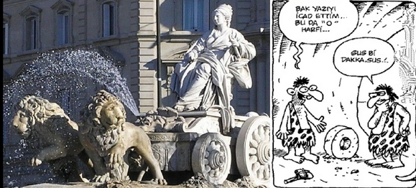
KYBELE
Notes:
Batı ve orta Anadolu’ya hakim olmuşlardır.Gordios’un Fethiyeli eşinden doğan ünlü kral MİDAS’dır. Midas döneminde bütün Orta ve Güneydoğu Anadolu’ya egemen, güçlü bir krallık düzeyine ulaşmışlardır. Midas Kimmerlere karşı kaybettiği savaş sonrası intihar etmiştir.
Başkentleri Ankara Polatlı sınırları içerisinde bulunan GORDİON’DUR.
En meşhur tanrıçaları SİBEL yada KYBELE dir.Kybele adına Sivrihisarda Pessinus bir tapınak inşa etmiştir. Pessinus frig baş tanrıçasının şehri olarak ün yapmıştır.
Friglerin maden ve ağaç işçiliğinde, dokumacılıkta ürettikleri eserler, Helen piyasasında beğeni kazanmış ve Helenli ustalar tarafından taklit edilmiştir .
Frigler “tümülüs ” adı verilen anıt mezarlar yaparak krallarını buralara gömmüşlerdir.
Frigyalılar Anadolu Frig inancına öncülük etmiş geometrik motifli TAPATES adı verilen kilimleri ile ünlüdür.

Slide 9
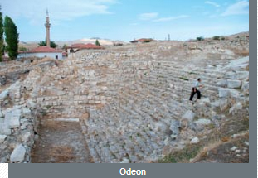
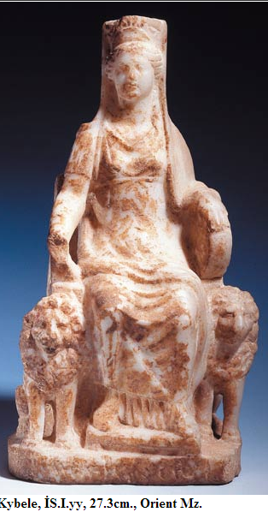
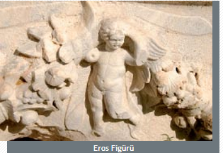
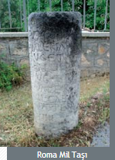
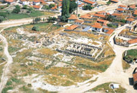
PESSİNUS ANTİK ŞEHRİ-BALLIHİSAR-SİVRİHİSAR-ESKİŞEHİR
TAPATES
Notes:
Batı ve orta Anadolu’ya hakim olmuşlardır.Gordios’un Fethiyeli eşinden doğan ünlü kral MİDAS’dır. Midas döneminde bütün Orta ve Güneydoğu Anadolu’ya egemen, güçlü bir krallık düzeyine ulaşmışlardır. Midas Kimmerlere karşı kaybettiği savaş sonrası intihar etmiştir.
Başkentleri Ankara Polatlı sınırları içerisinde bulunan GORDİON’DUR.
En meşhur tanrıçaları SİBEL yada KYBELE dir.Kybele adına Sivrihisarda Pessinus bir tapınak inşa etmiştir. Pessinus frig baş tanrıçasının şehri olarak ün yapmıştır.
Friglerin maden ve ağaç işçiliğinde, dokumacılıkta ürettikleri eserler, Helen piyasasında beğeni kazanmış ve Helenli ustalar tarafından taklit edilmiştir .
Frigler “tümülüs ” adı verilen anıt mezarlar yaparak krallarını buralara gömmüşlerdir.
Frigyalılar Anadolu Frig inancına öncülük etmiş geometrik motifli TAPATES adı verilen kilimleri ile ünlüdür.

Slide 10
KAYNAKÇA:
Fazıl Şenol, Türkiye Turizm Coğrafyası, Detay Yayıncılık
Mehmet Gürdal, Türkiye Turizm Coğrafyası, Nobel Yayıncılık
Gürhan Aktaş, Türkiye Turizm Coğrafyası, Detay Yayıncılık

